Slide 1
Análisis y selección de una pbx ip open-source para mejorar el sistema de comunicación en una organización
AUTOR: RAMÍREZ BÓSQUEZ JOSHUA RICARDO
DIRECTOR: NÚÑEZ AGURTO DANIEL ALBERTO

Slide 2
AGENDA
INTRODUCCIÓN
IMPLEMENTACIÓN
Pruebas y resultados
finalización
01
Problemática
Objetivos
Marco Teórico
02
Instalación y Configuración
03
Análisis de Calidad del Servicio (QoS)
Análisis de Funcionamiento de los Servicios
Análisis de la Experiencia de Usuario
04
Conclusiones
Recomendaciones

Slide 3
01
introducción

Slide 4
problemática
Las organizaciones requieren de una infraestructura de comunicaciones práctica y eficiente, que permita gestionar de manera óptima los procesos de comunicación internos y externos.
No se han encontrado estudios comparativos aplicados a escenarios de igual condición a PBX Open-Source, que brinden información relevante a las organizaciones que deseen probar este tipo de tecnologías.

Slide 5
OBJETIVOS
Objetivo General
Realizar el análisis y selección de una PBX IP Open-Source para mejorar el sistema de comunicación en una organización.
Objetivos Específicos
REVISIÓN DE LITERATURA
ANÁLISIS Y SELECCIÓN DE IP PBX OPEN-SOURCE
IMPLEMENTACIÓN Y CONFIGURACIÓN
DEMOSTRACIÓN DE POTENCIALIDAD

Slide 6
MARCO TEÓRICO
TELEFONÍA IP
VOIP
Protocolos voip
CÓDECS VOIP
IP PBX
QoS
Servicio de comunicaciones voz a través de Internet
Tecnología que describe la transferencia de voz de forma digital a traves de Internet
Conjunto de estándares que rigen las comunicaciones basadas en VOIP
Programas que convierten señales analogicas a digitales ya sea de voz o vídeo.
Central Telefónica Privada VoIP
Calidad del servicio

Slide 7
Telefonía ip (ventajas y desventajas)
ventajas
desventajas
Costos
Utilización eficaz
Características adicionales
Sin limitación geográfica
Integración con otras herramientas
Centralización de los controles de red
Conexión eléctrica
Calidad de servicio de la red
Calidad de las llamadas
Llamadas al 911

Slide 8
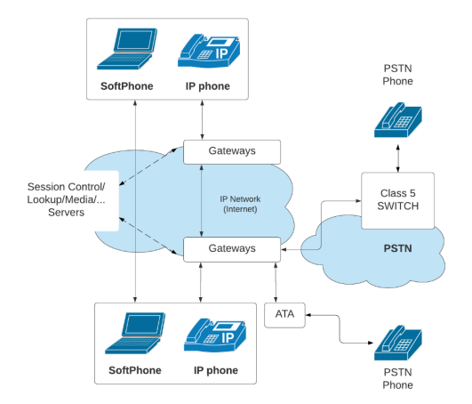
ARQUITECTURA DE LA TELEFONÍA IP

Slide 9
PROTOCOLOS Y CÓDECS VOIP
Protocolos
H.323
SIP
IAX
MGCP
Códecs de audio
G.711
G.722
G.723
G.726
G.729
GSM
iLBC
speex

Slide 10
Calidad del servicio (qOS)
Variantes del servicio
JITTER | LATENCIA | PÉRDIDA DE PAQUETES

Slide 11
Calidad del servicio (qOS)
UMBRALES DE ACEPTACIÓN PARA VOIP
Calidad de VoIP | Excelente | Bueno | Aceptable | Pobre
Jitter (ms) | t <10 | 10=< t <20 | 20=< t <50 | t >=50
Latencia (ms) | t <50 | 50=< t <150 | 150=< t <300 | t >=300
Perdida de Paquetes (%) | p <0,1 | 0,1=< p <0,5 | 0,5=< p <1,5 | p >=1,5

Slide 12
Calidad del servicio (qOS)
CALIFICACIÓN MOS
MOS | Calificación
Excelente | 5
Bueno | 4
Aceptable | 3
Pobre | 2
Malo | 1

Slide 13
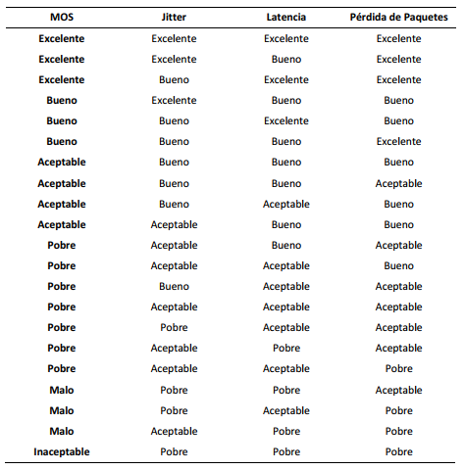
Calidad del servicio (qOS)
Parametros
qos y MOS

Slide 14
METODOLOGÍA
1
Identificación de las PBX IP Open-Source existentes
2
Estudio y análisis de las PBX IP Open-Source
3
Matriz para la selección de PBX IP Open-Source
4
Selección de 2 PBX IP Open-Source para su comparación y evaluación

Slide 15
Pbx ip open-source
ASTERISK
ELASTIX
FREEPBX
ISSABEL
SIPXCOM
FREESWITCH

Slide 16
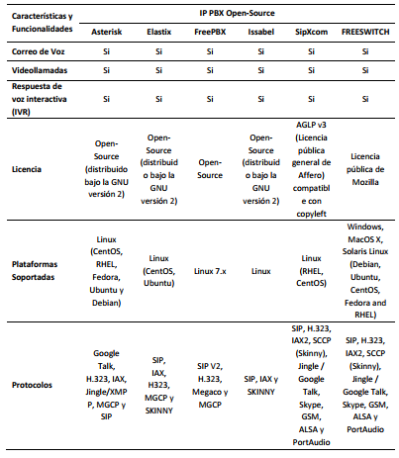
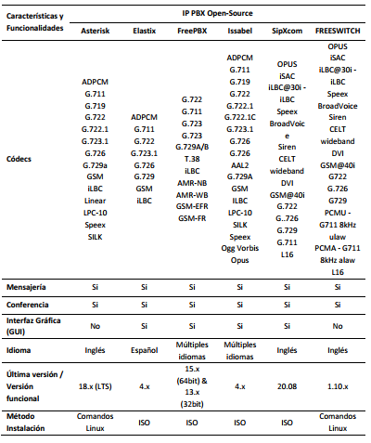
Matriz comparativa

Slide 17
02
implementación

Slide 18
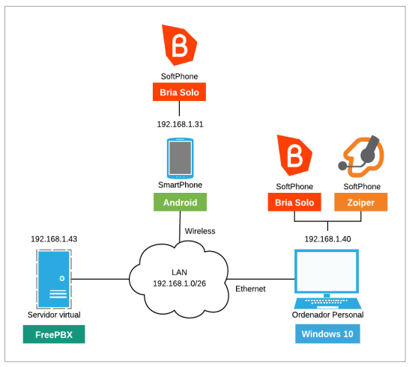
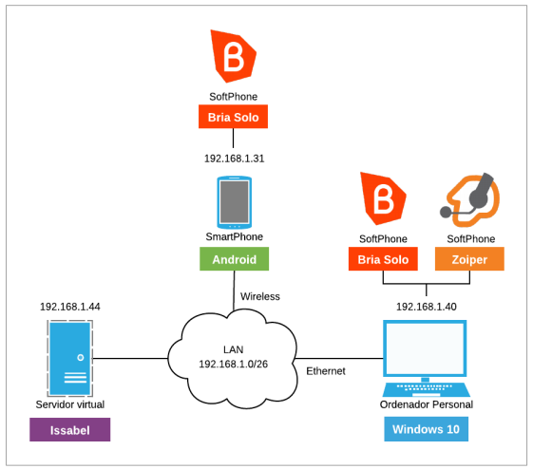
Escenarios
ESCENARIO 1
ESCENARIO 2

Slide 19
INSTALACIÓN
Freepbx 15
Issabel 4
Sistema operativo
Sistema operativo
RECURSOS
RECURSOS
red
red
Linux
Linux
2048 MB de Memoria RAM y 30 GB de Almacenamiento
2048 MB de Memoria RAM y 30 GB de Almacenamiento
192.168.1.43/26
192.168.1.44/26

Slide 20
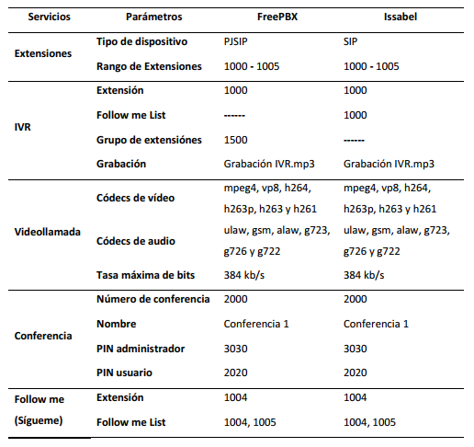
CONFIGURACIÓN DE SERVICIOS

Slide 21
Pruebas y
resultados
03

Slide 22
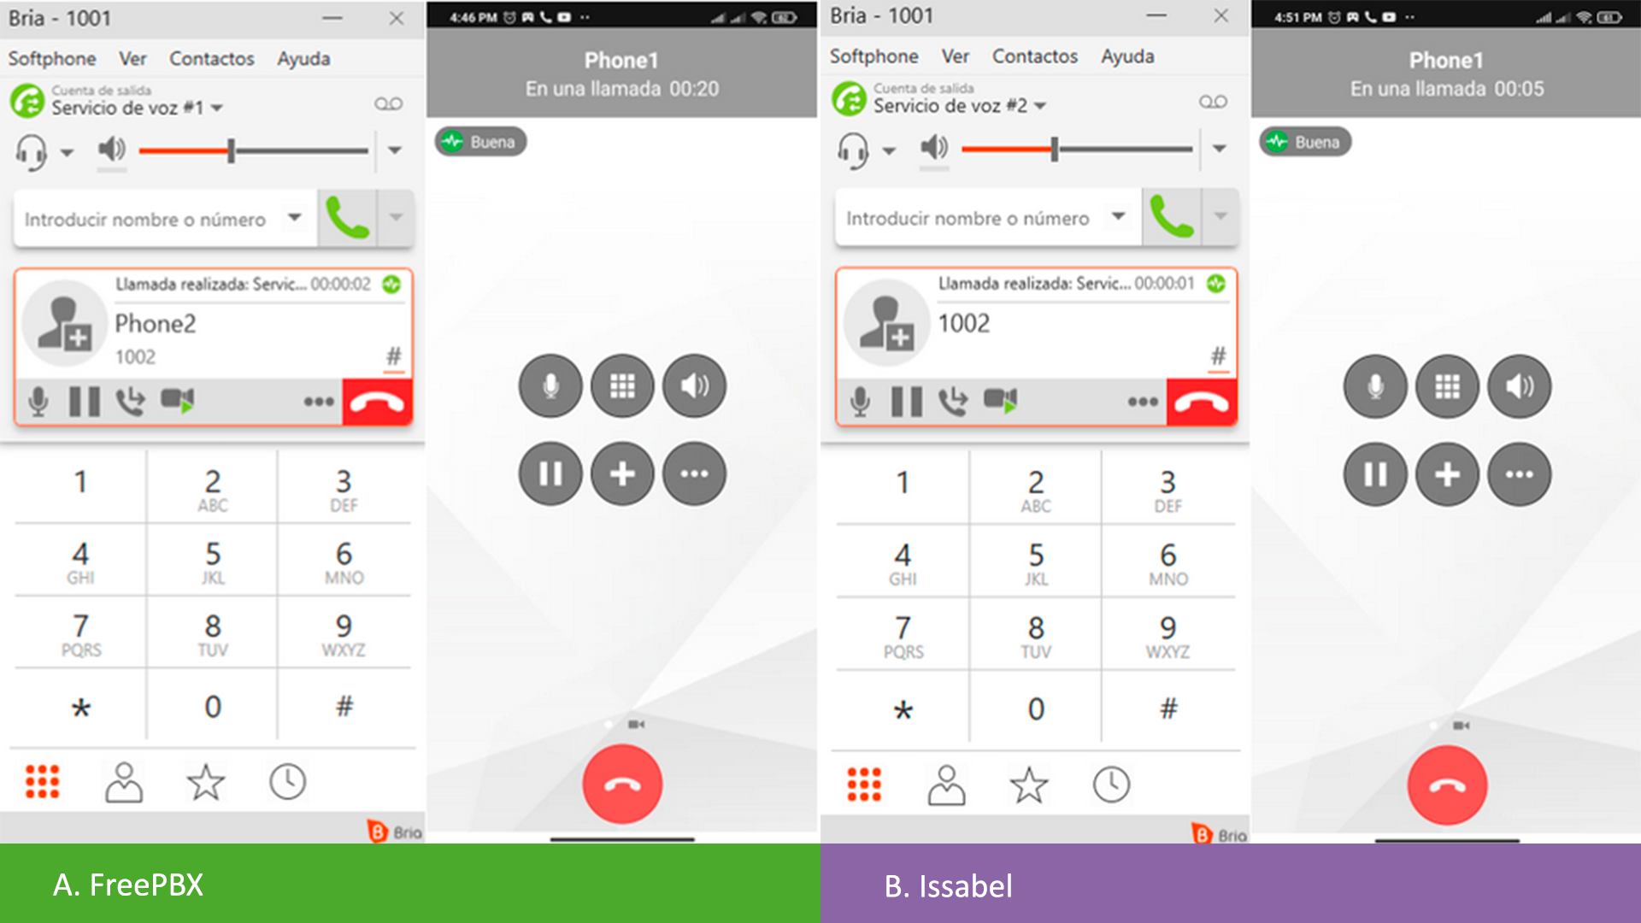
ANÁLISIS DE LA Funcionalidad de los servicios
EXTENSIONES

Slide 23
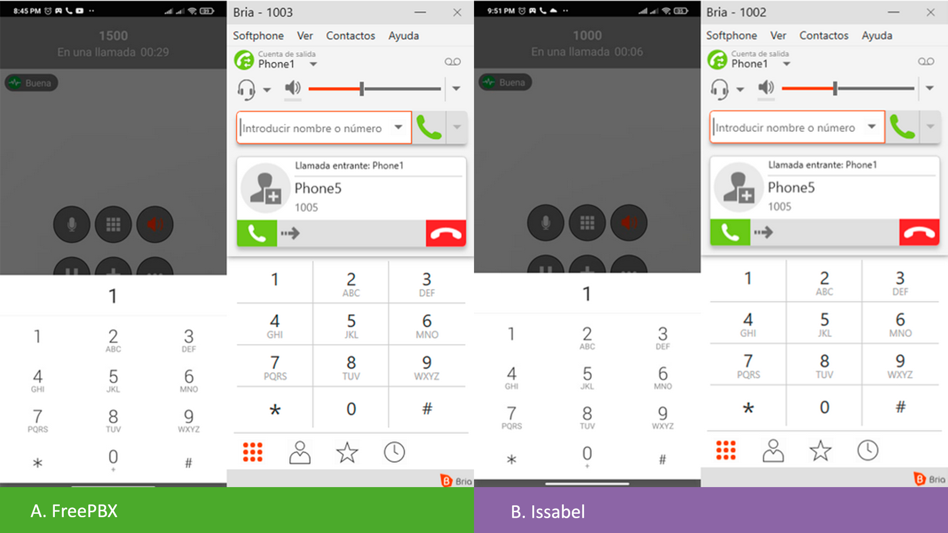
ANÁLISIS DE LA Funcionalidad de los servicios
IVR

Slide 24
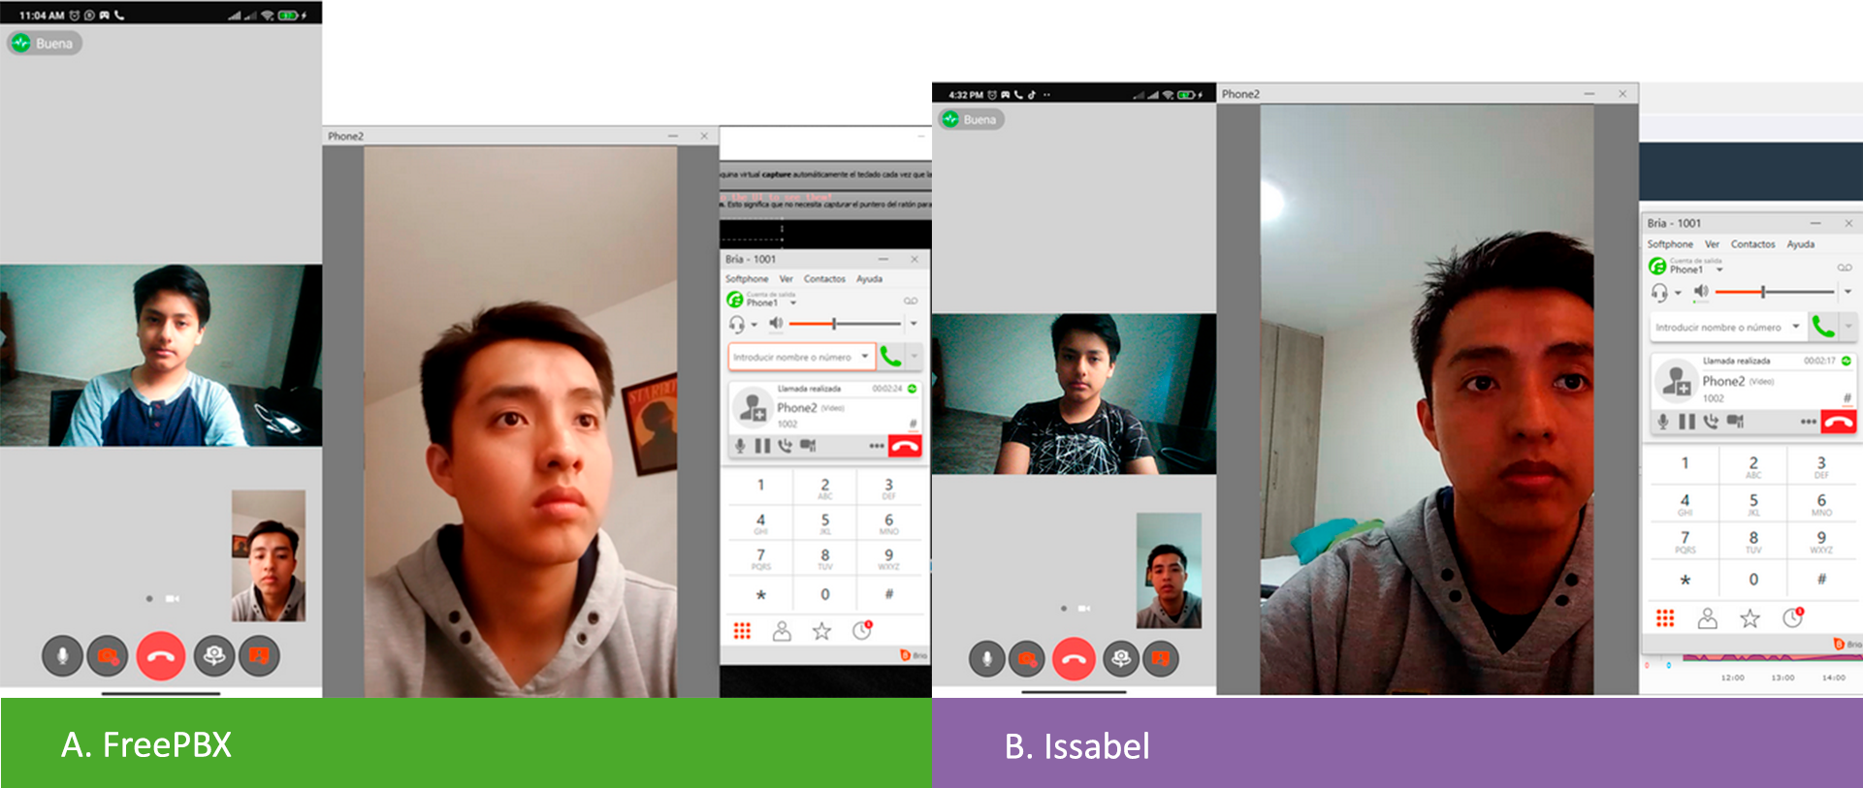
ANÁLISIS DE LA Funcionalidad de los servicios
VIDEOLLAMADA

Slide 25
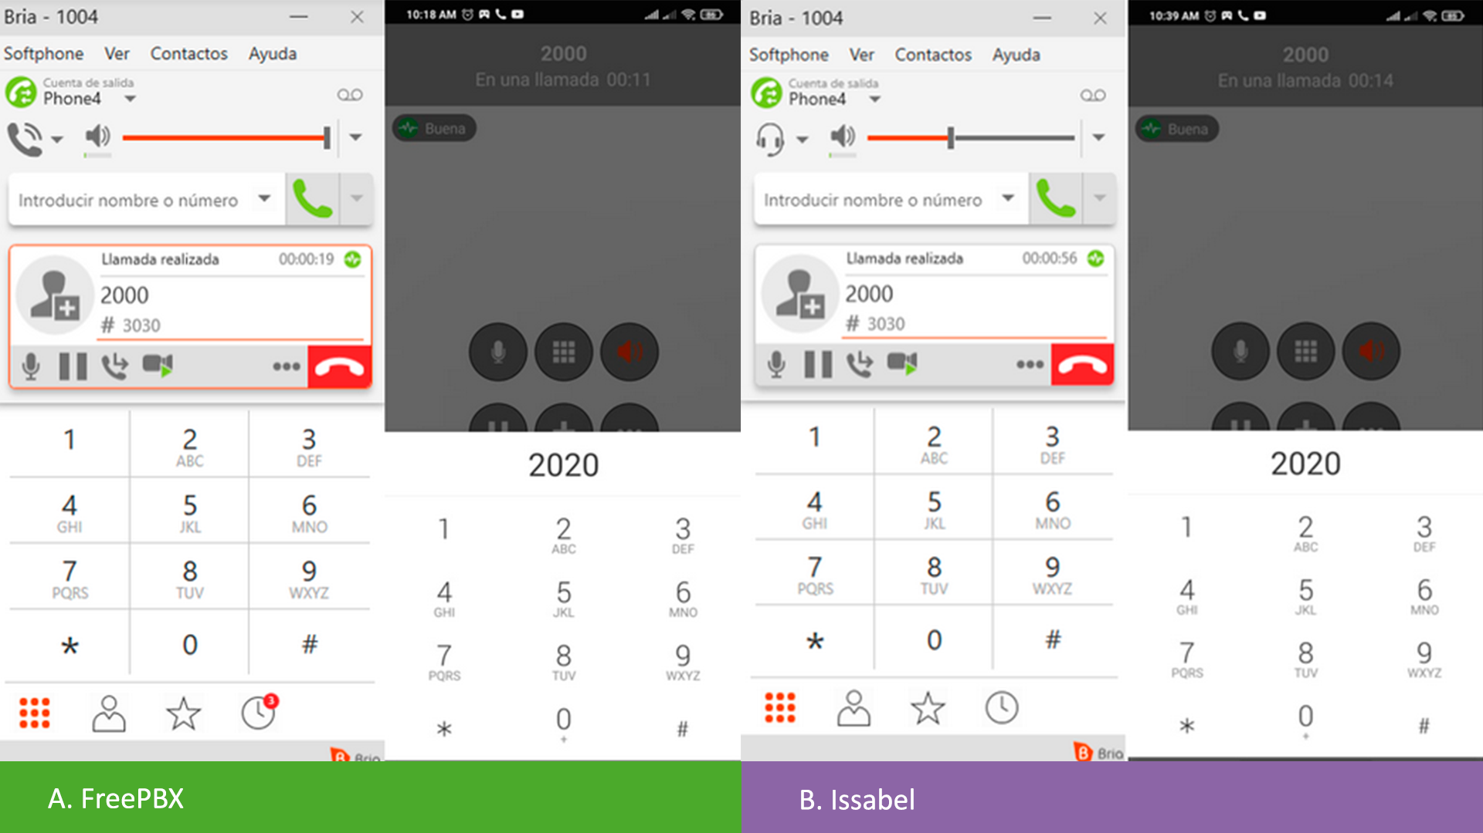
ANÁLISIS DE LA Funcionalidad de los servicios
CONFERENCIA

Slide 26
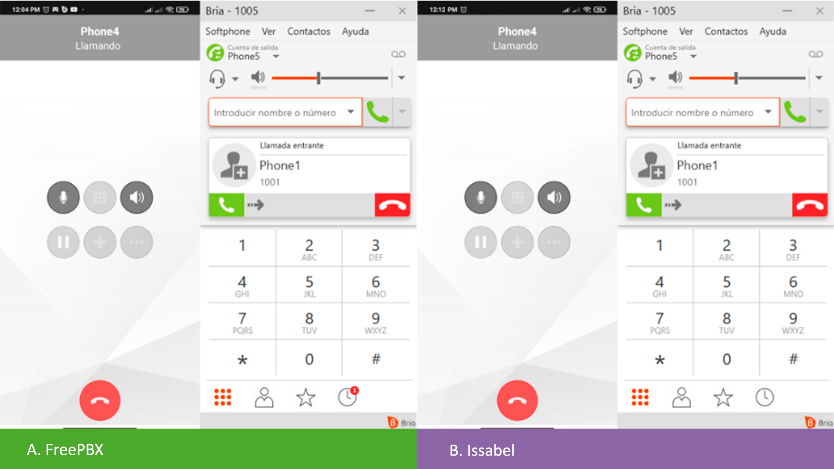
ANÁLISIS DE LA Funcionalidad de los servicios
Follow me

Slide 27
ANÁLISIS DE LA Calidad del servicio
Entorno de prueba
FREEPBX
ISSABEL
G.711
G.722
G.729
GSM
speex
Softphone
Softphone

Slide 28
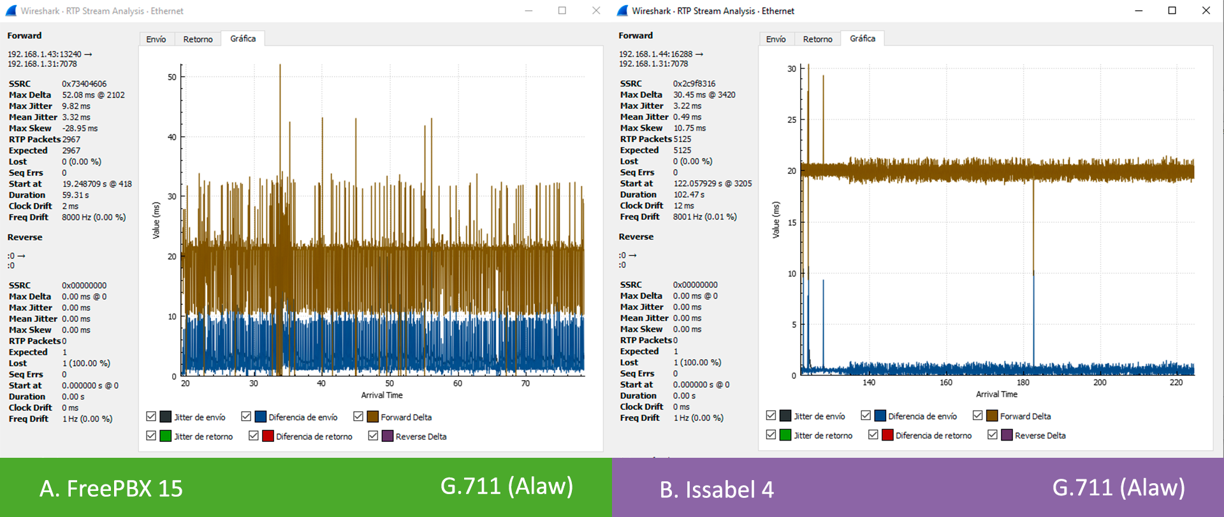
ANÁLISIS DE LA Calidad del servicio

Slide 29
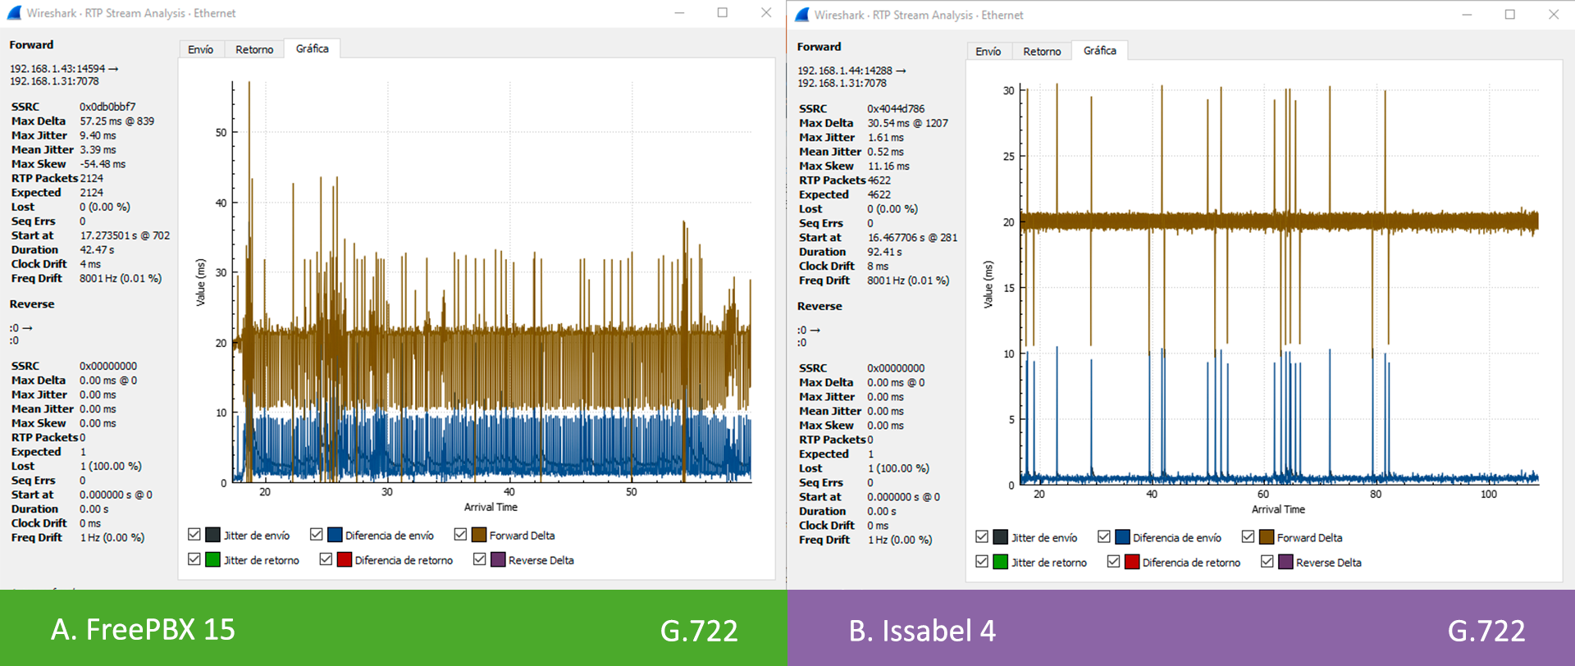
ANÁLISIS DE LA Calidad del servicio

Slide 30
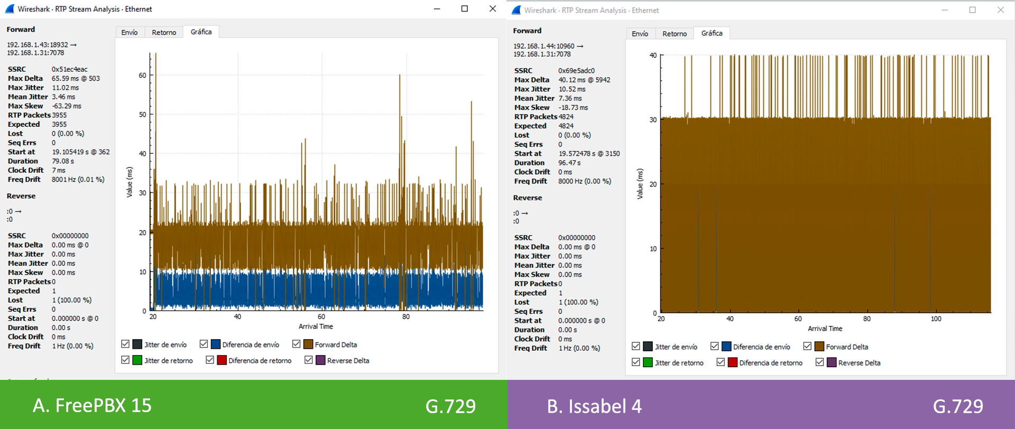
ANÁLISIS DE LA Calidad del servicio

Slide 31
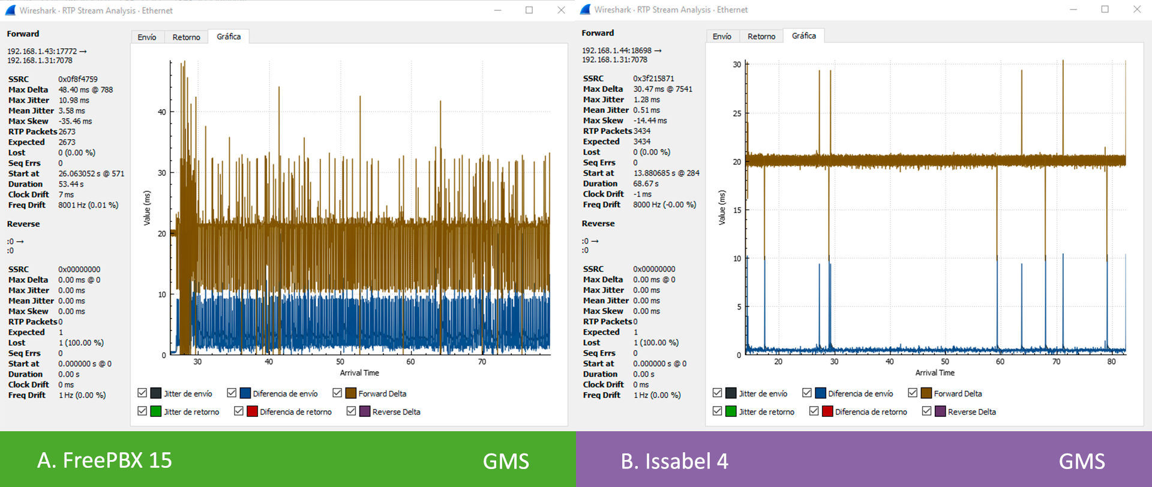
ANÁLISIS DE LA Calidad del servicio

Slide 32
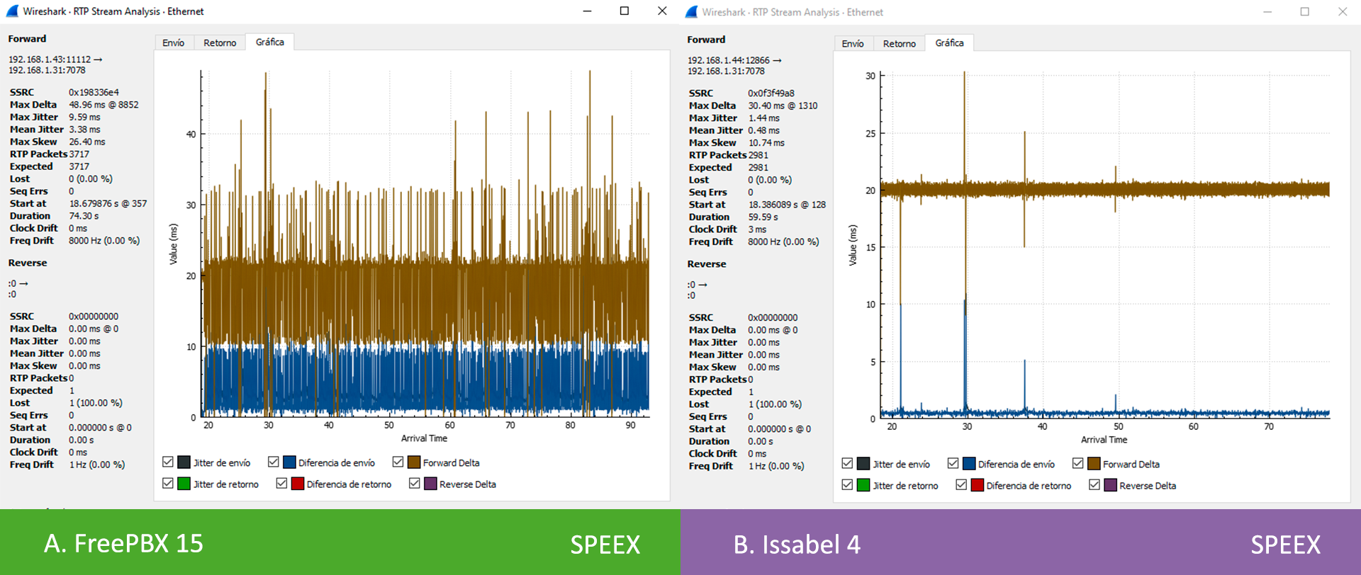
ANÁLISIS DE LA Calidad del servicio

Slide 33
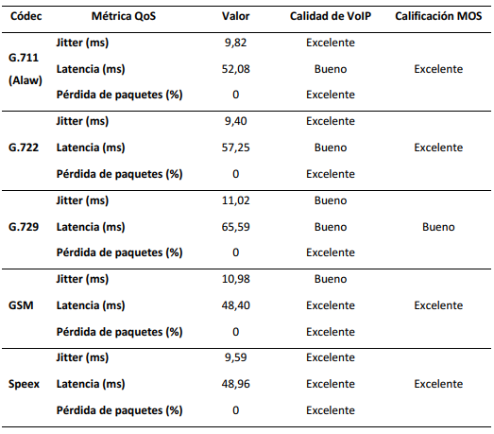
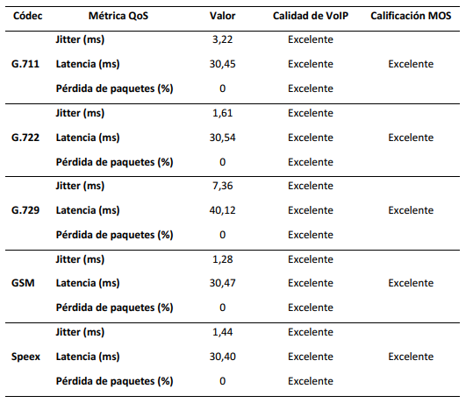
ANÁLISIS DE LA Calidad del servicio
Resultados de FREEPBX
Resultados de ISSABEL

Slide 34
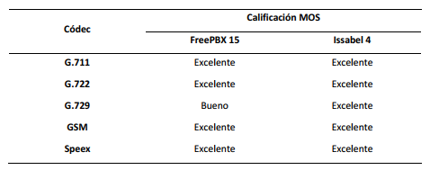
ANÁLISIS DE LA Calidad del servicio
Comparación de resultados
Resultados de FREEPBX
Resultados de ISSABEL

Slide 35
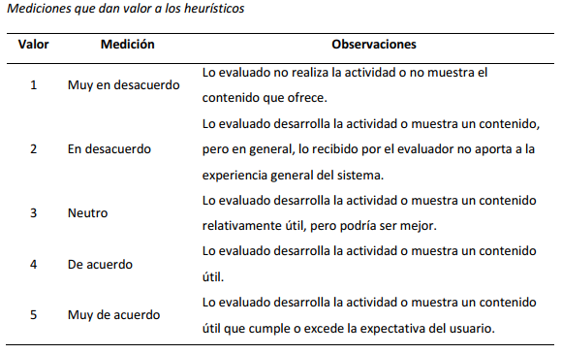
ANÁLISIS DE LA Experiencia de usuario
Para evaluar la experiencia de usuario de las PBX FreePBX e Issabel, se aplicó los
principios de Heurística de Nielsen, con los cuales se estipula si el sistema es usable o no.

Slide 36
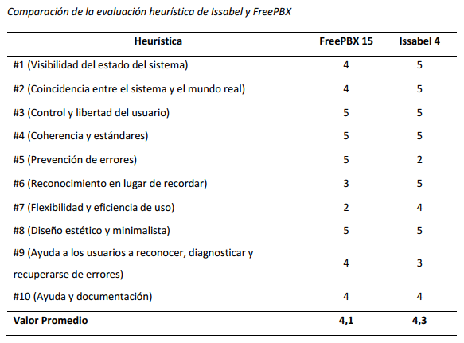
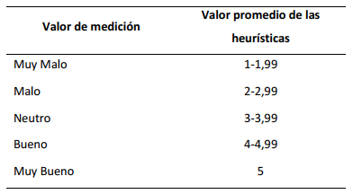
ANÁLISIS DE LA Experiencia de usuario

Slide 37
conclusiones
Con base en el análisis y las pruebas realizadas, se determinó que la PBX Open-Source Issabel, es la mejor opción, para implementar en una organización. Debido a que en las pruebas realizadas la PBX se destacó en la calidad del servicio y la experiencia de usuario en su interfaz gráfica.
Con la revisión sistemática de literatura de la documentación y de proyectos desarrollados sobre implementaciones PBX Open-Source, se analizaron las opciones disponibles, destacando sus características más relevantes y comparándolas en una matriz, lo que permitió la selección de dos PBX Open-Source, para su implementación y evaluación.
El funcionamiento de los servicios configurados en ambas PBX Open-Source, fueron comprobados uno a uno, de tal manera que se demostró su completa funcionalidad. En las pruebas de funcionamiento de los servicios, se utilizó el SoftPhone Bria Solo, debido a que fue el único en contar con la función de videollamada habilitada.

Slide 38
conclusiones
Con las pruebas de calidad de servicio, se logró demostrar que ambas PBX en general tienen una excelente calidad de servicio, en el uso de los códecs mencionados. Sin embargo, la PBX Issabel maneja una mejor calidad en el uso del códec G.729.
Con la evaluación heurística realizada a las dos PBX, se determinó que la experiencia de usuario y la usabilidad de la interfaz es buena. Sin embargo, ambas tuvieron una muy baja calificación con respecto a dos heurísticas. En el caso de FreePBX no contaba con una flexibilidad y eficiencia de uso debido a que no se pudieron personalizar las vistas y opciones según el usuario, por lo que cumplió mínimamente la heurística Nro. 7. En el caso de Issabel no maneja una buena prevención de errores, por lo que ciertas acciones eran irreversibles, cumpliendo de manera limitada la heurística Nro. 5
En base a las pruebas realizadas en issabel y FreePBX, se demostró la potencialidad de la implementación del software Open-Source para VoIP y sus beneficios en las comunicaciones de una organización.

Slide 39
recomendaciones
Si se quiere realizar pruebas con respecto al soporte de video de una central telefónica, se recomienda utilizar el SoftPhone Bria Solo, ya que es la única que brinda la posibilidad de hacer videollamadas y que además permite el uso de hasta 5 servicios SIP.
Para realizar una comparación entre varias centrales telefónicas, se recomienda establecer las mismas condiciones para todas, de tal manera que los resultados de esta comparación sean justos y puedan demostrar las fortalezas y falencias de cada una.
Para implementar cualquier tipo de PBX que sea Open-Source, se recomienda verificar que cumpla con los siguientes requisitos: documentación actualizada y soporte activo por parte de la comunidad; de tal manera que tengamos el suficiente respaldo en caso de presentar inconvenientes en su implementación y puesta en marcha del servicio.

Slide 40
04
FINALIZACIÓN

Slide 41
gracias

